Slide 1
比一比
课堂导入-新知探究-课堂练习-课堂小结-课堂作业
苏教版 数学 一年级 上册
WWW.PPT818.COM

Slide 2
1.初步认识长短、高矮、轻重的含义，掌握比较事物的长短、高矮、轻重的一般方法。
2.建立长短、高矮、轻重的观念，能够在多个物体间比较长短、高矮、轻重。

Slide 3
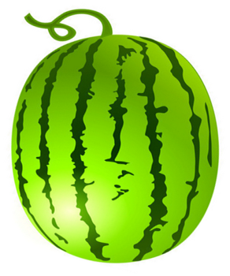
比一比，哪只西瓜大一些？

Slide 4
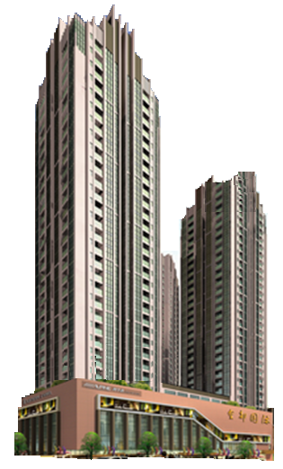
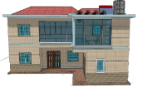
比一比，哪幢楼房高一些？

Slide 5
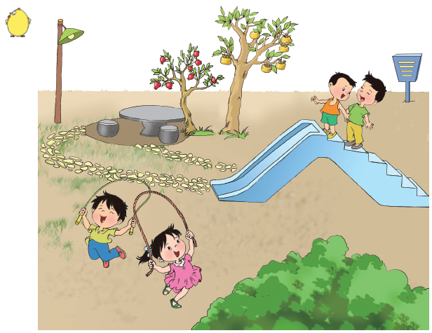
你能在左边的图中找出人或物品比一比吗？

Slide 6
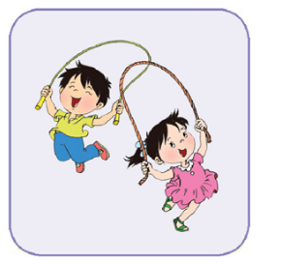
长的画“√”。
√

Slide 7
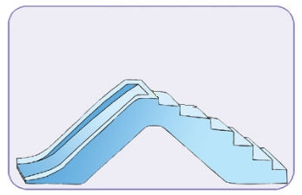
高的画“√”。
√

Slide 8
对齐，拉直，再比较。

Slide 9
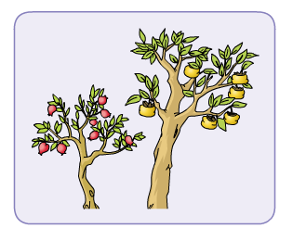
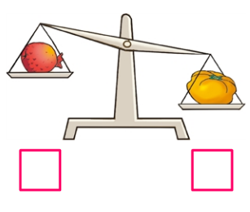
重的画“√”。
√

Slide 10
你还能在图上再找一找、比一比吗？

Slide 11
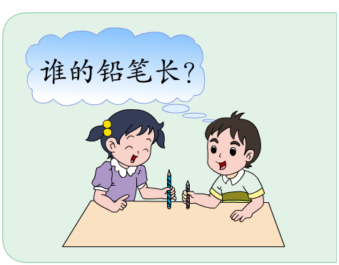
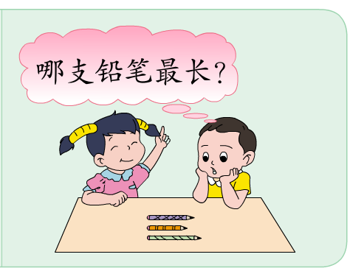
1
比一比
你能和同学比一比铅笔的长短吗？

Slide 12
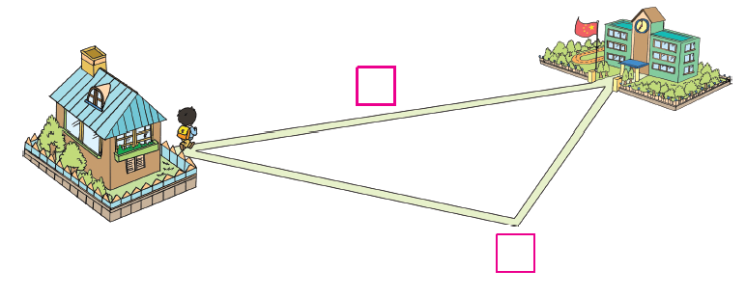
2
近的路画“√”。
√

Slide 13
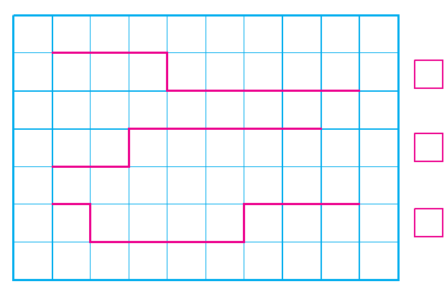
3
最长的画“√”，最短的画“○”。
○
√

Slide 14
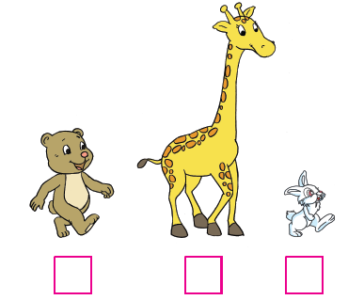
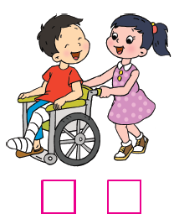
4
比一比
哪个人高？高的画“√”。
最高的画“√”，
最矮的画“○”。
√
○
√

Slide 15
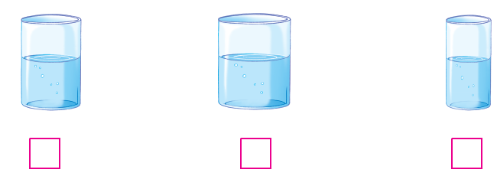
5
杯里水最多的画“√”，最少的画“○”。
√
○

Slide 16
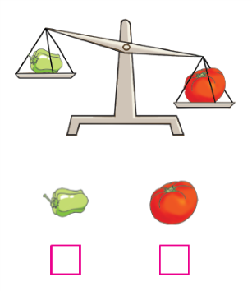
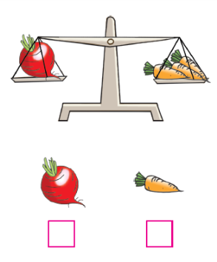
6
重的画“√”
√
√

Slide 17
说一说：怎么比长短、比高矮、比轻重？

Slide 18
找几个同学，从高到矮排排队。

Slide 19
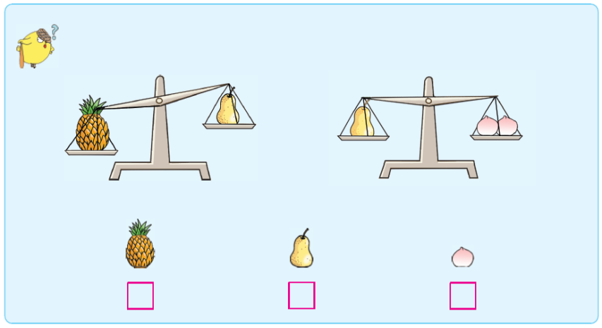
称一称，比一比
最重的画“√”，最轻的画“○”。
√
○

